Slide 1
Особенности социально-коммуникативного развития детей и подростков с РАС.
Выполнила:
Петровнина Е.Г
учитель-дефектолог

Slide 2
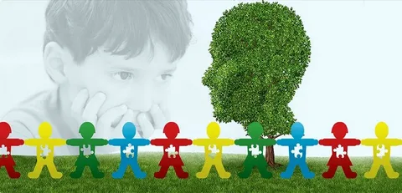
Расстройство аутистического спектра (РАС) — это отклонение в психическом развитии личности, главным проявлением которого являются нарушение процесса общения с внешним миром и трудности в формировании эмоциональных контактов с другими людьми

Slide 3
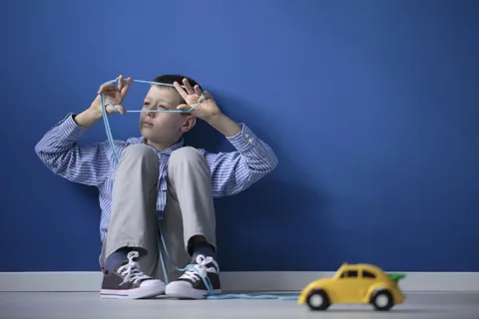
Особенности развития детей с РАС:
‒ состояние одиночества (недостаток социального взаимодействия);
‒ нарушения в развитии коммуникативной сферы;
‒ повторяющийся репертуар поведения (стереотипные движения и действия);
‒ нарушения в формировании эмоционально-волевой сферы;
‒ неравномерность развития познавательных процессов.

Slide 4
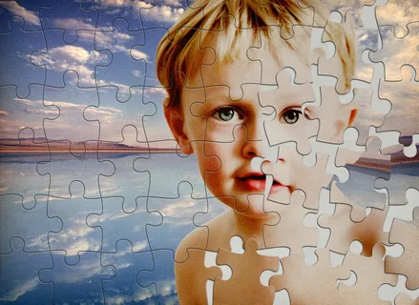
Трудности социальной коммуникации у детей и подростков с РАС
Трудности в установлении и поддержании социальных отношений:
Пресыщаемость в общении, трудность поддержания устойчивого социального контакта.
Безынициативность и недостаточная собственная активность в социальном взаимодействии.
Стереотипность и монологичность в общении.
Наивность в сфере социальных отношений.

Slide 5
Трудности, связанные с устойчивыми проявлениями аутистического развития в области коммуникации и языка:
Трудности рецептивной и экспрессивной
функции языка;
Особенности мимики, жестикуляции
интонации;
Коммуникация
Язык
Речь

Slide 6
Трудности, связанные с особенностями эмоционально-волевой сферы:
Низкая стрессоустойчивость, хроническая тревожность, высокая ригидность.
Трудности понимание внутреннего мира другого человека, точной
интерпретации его намерений.
Несформированность «модели иного психического», «интуитивной психологизации»;
«если нарушение интуитивной психологизации затрудняет прогнозирование и
понимание поведения других людей, то социальный мир не может являться
источником удовольствия, как это могло бы быть в случае обычных людей» (У. Фрит 2004)

Slide 7
Трудности, связанные с особенностями эмоционально-волевой сферы:
Недостаточная сформированность внутренней позиции взрослого человека, «чувства взрослости».
Алекситимия – неспособность субъекта выразить свои эмоциональные переживания словами. Повышенные затруднения с идентификацией и описанием собственных чувств и меньший интерес к психологическим мотивам действий.

Slide 8
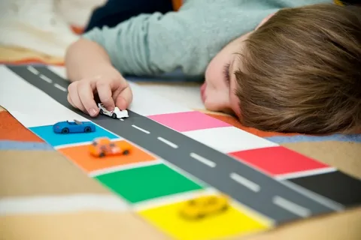
Кризисы взросления человека с РАС
В подростковом возрасте значительно возрастают требования социума к адекватному поведению людей с аутизмом. Это:
слежение за своим внешним видом
способность вступить в краткое социальное взаимодействие и вовремя прекратить его;
учет в своем поведении окружения;
освоение социотипического поведения;
эмоциональный самоконтроль.

Slide 9
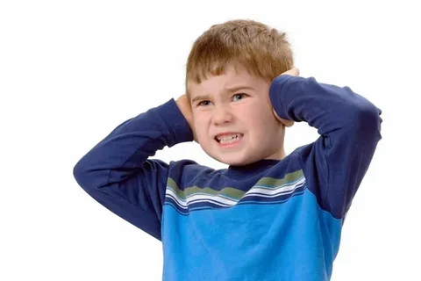
Кризисы взросления человека с РАС
В младшем подростковом возрасте – стремление к равноправному общению, которое чрезвычайно затруднено. Дистанцирование типично развивающегося подросткового сообщества от сверстников с РАС манипуляции в отношениях с ним.
Трудности самостоятельной адаптации ко все более усложняющимся социальным условиям. Зависимость от близких в повседневной жизни и кризис психологического выхода за пределы семьи. Депрессивные переживания, связанные с одиночеством и отверженностью.

Slide 10
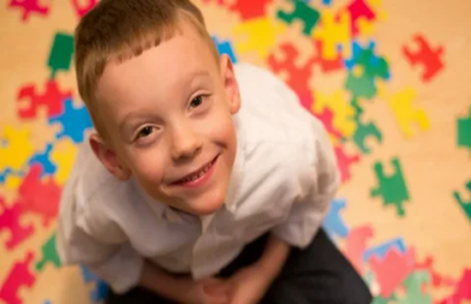
Основные направления психолого-педагогического сопровождения и помощи в формировании социально-коммуникативных навыков у подростков с РАС
Непрерывное продолжение деятельности, выводящей подростка с РАС в психологическом плане за пределы семьи (учебная, досуговая, трудовая деятельность).
Школа – площадка социализации, стимулирующая социальная среда,
Специально организованное, «компенсаторное» обучение необходимым социальным и коммуникативным навыкам, ролевым и социотипическим формам поведения в различных ситуациях. Помощь в дальнейшем осмыслении окружающего мира и социальных отношений.

